Slide 1
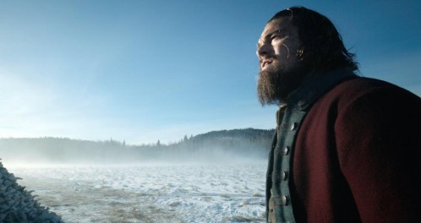



EL RENACIDO
JOSE LUIS

Slide 2
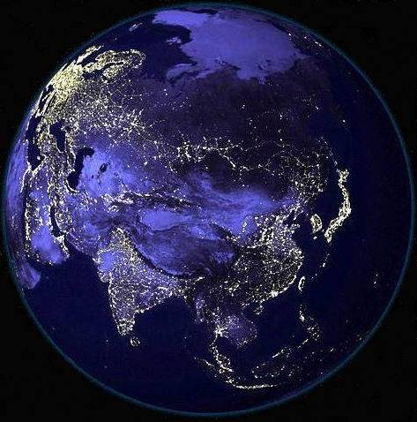


Curiosidades que no te habían contado de “The Revenant”

Slide 3
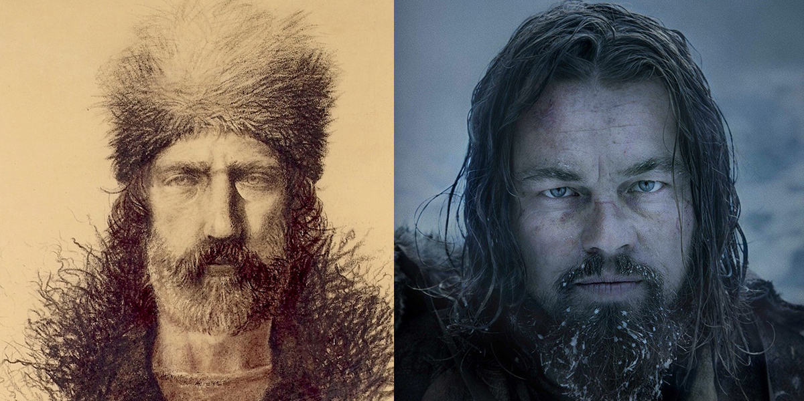
Basada en una histora real
La película está basada en una novela de Michael Punke, inspirada en una historia es real. Hugh Glass vivió su aventura a mitad del siglo XIX, mientras se desempeñaba consiguiendo pieles en Norteamérica.

Slide 4
No es la primera vez que se hace una película con esta historia
Se hizo una película en 1971 basada libremente en la historia de Hugh Glass, con diferentes personajes llamada “El hombre en el desierto”, mientras que The Reverant se basa directamente en la historia Hugh Glass del libro del mismo nombre de 2003.

Slide 5
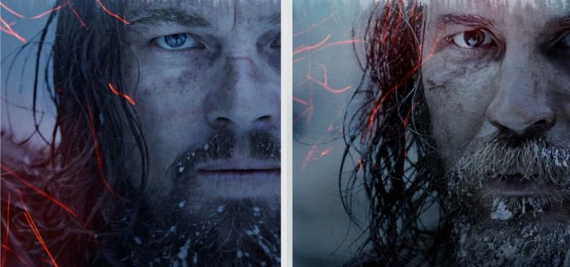
The Revenant está nominada al Oscar 2016 como mejor película. En total tiene 12 nomaciones, entre algunas categorías figuran Director, Fotografía, Actor y Sonido.
Pero hoy te contamos algunas curiosidades que tal vez no sabías de The Revenant (El Renacido) . ¿Listo?
El papel más difícil para Leonardo Dicaprio

Slide 6
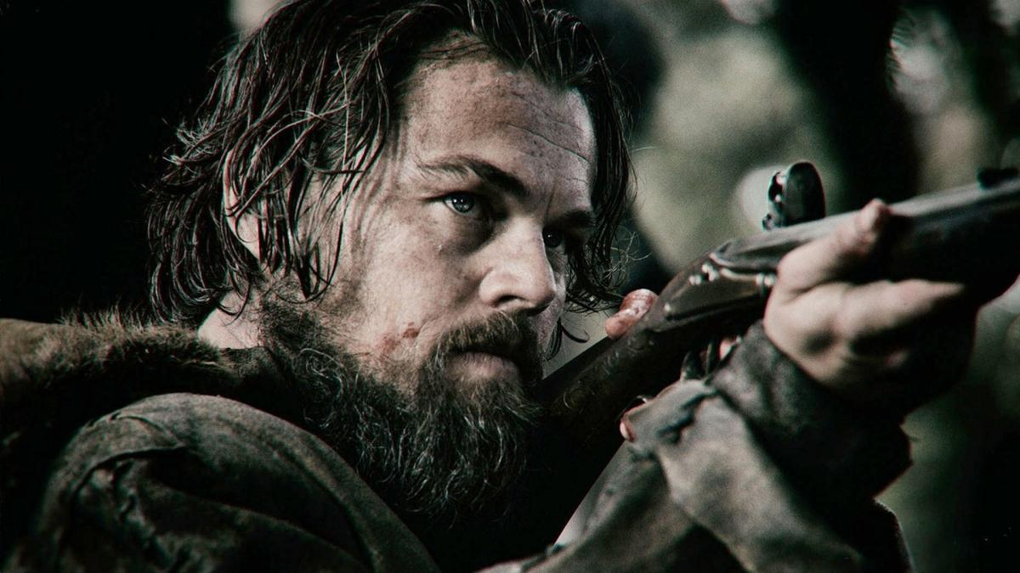
No es nada nuevo que los actores se preparen para interpretar los papeles de las películas. Para interpretar a Hugh Glass, Leonardo tuvo que prepararse como nunca antes. Aprendió a usar un rifle tipo mosquete, hacer fuego, hablar dos lenguas nativas de Norte América (pawnee y arikara), y también aprender técnicas antiguas de curación.

Slide 7
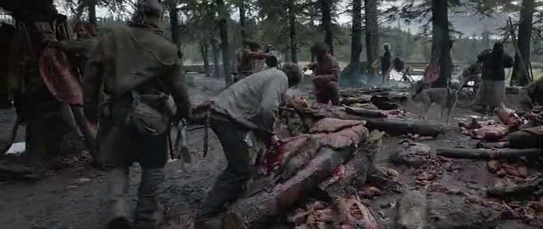
Leonardo Dicaprio tuvo que dejar su dieta vegetariana
Sin más el actor devoró un hígado crudo de bisonte, a pesar de que desde hace años es vegetariano. El papel lo ameritaba. Así debía ser.

Slide 8


Slide 9
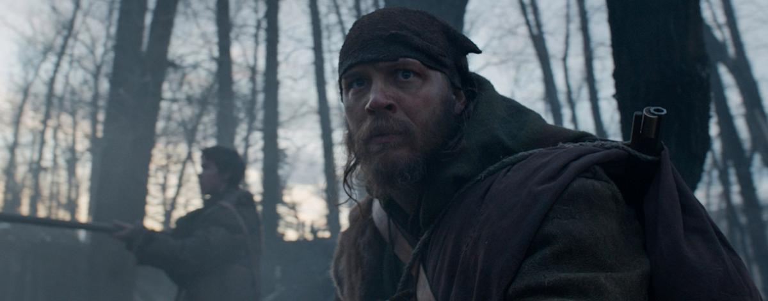
Tom Hardy leyó el guión por petición de Dicaprio
Por si no lo sabías, Tom Hardy no lee guiones. Así que el actor contó que leyó el guión The Revenant, gracias a que Leo se lo pidió, sin embargo no lo terminó pero lo que leyó le bastó para aceptar el papel. Tán bien lo hizo que Tom Hardy recibe su primera nominación al Oscar como mejor actor de reparto.

Slide 10
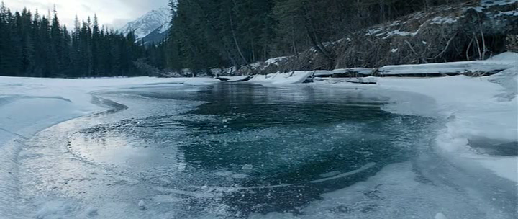

Slide 11

Aprovechan la luz natural
Para que la historia fuera lo más apegada a la realidad, Alejandro González Iñárritu y el fotógrafo Emmanuel Lubezki sólo trabajaron con luz natural. No utilizaron ningún tipo de filtro o luces especiales. Ensayaron muchas horas antes del rodaje para que fuera lo más rapido y aprovechar la luz natural.

Slide 12
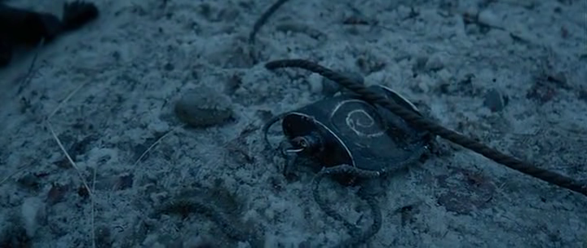

Slide 13
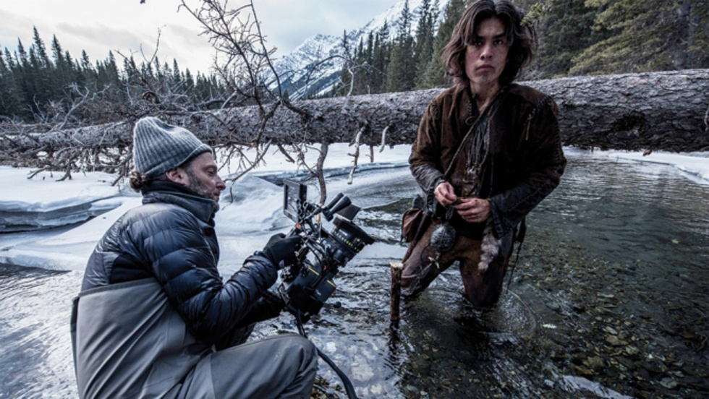
Viajan a Argentina en busca de más nieve
Debido a que la época de nieve en Canadá terminó y al retraso de la película, la producción se dirigió a Argentina, país que en el mes de julio está en pleno invierno, para terminar unas escenas en la nieve. Por ello, se dice que el presupuesto original de $95 millones de dólares se elevó hasta los $145 millones.

Slide 14
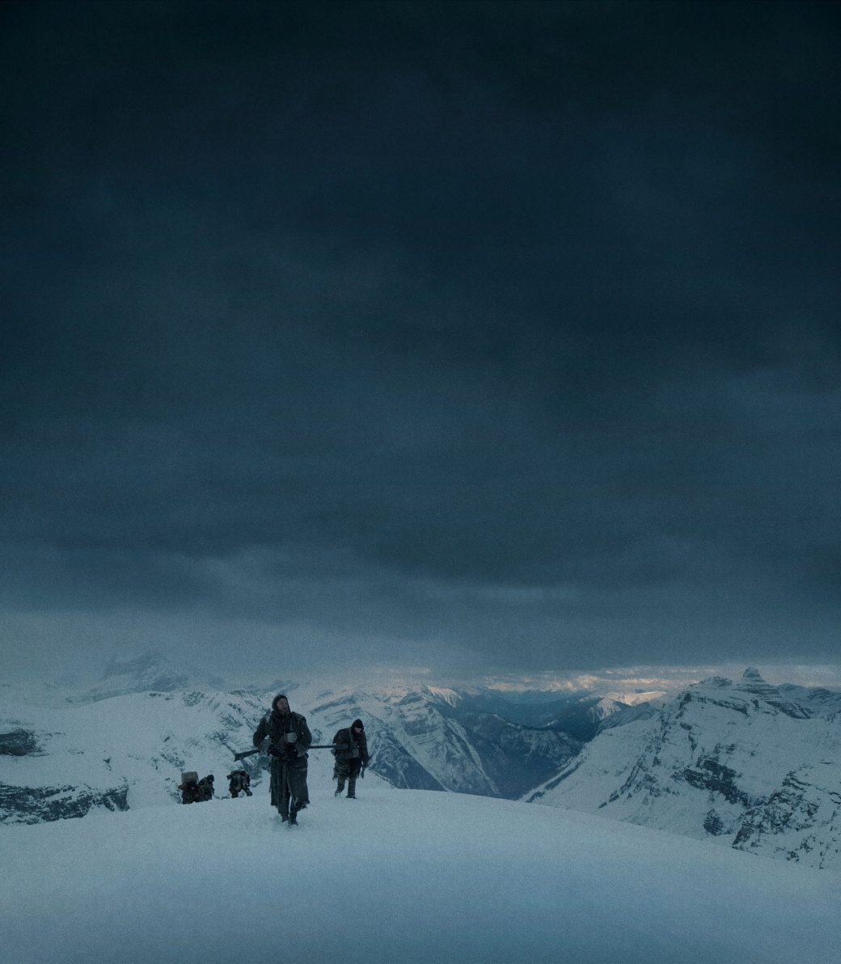

Slide 15
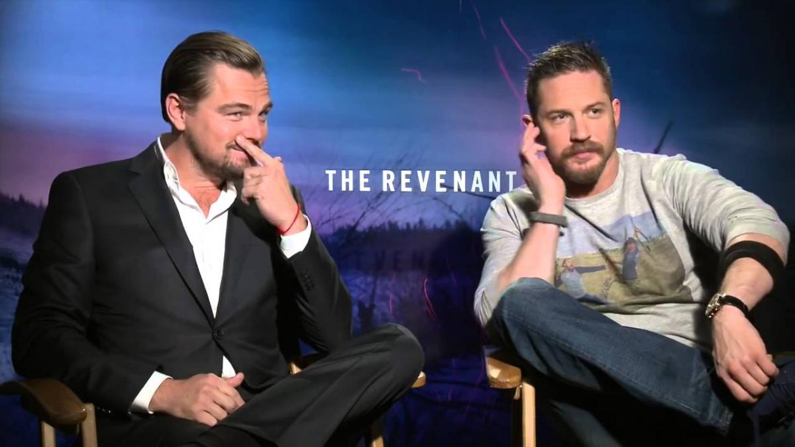
The Revenant reunió a viejos amigos

Slide 16
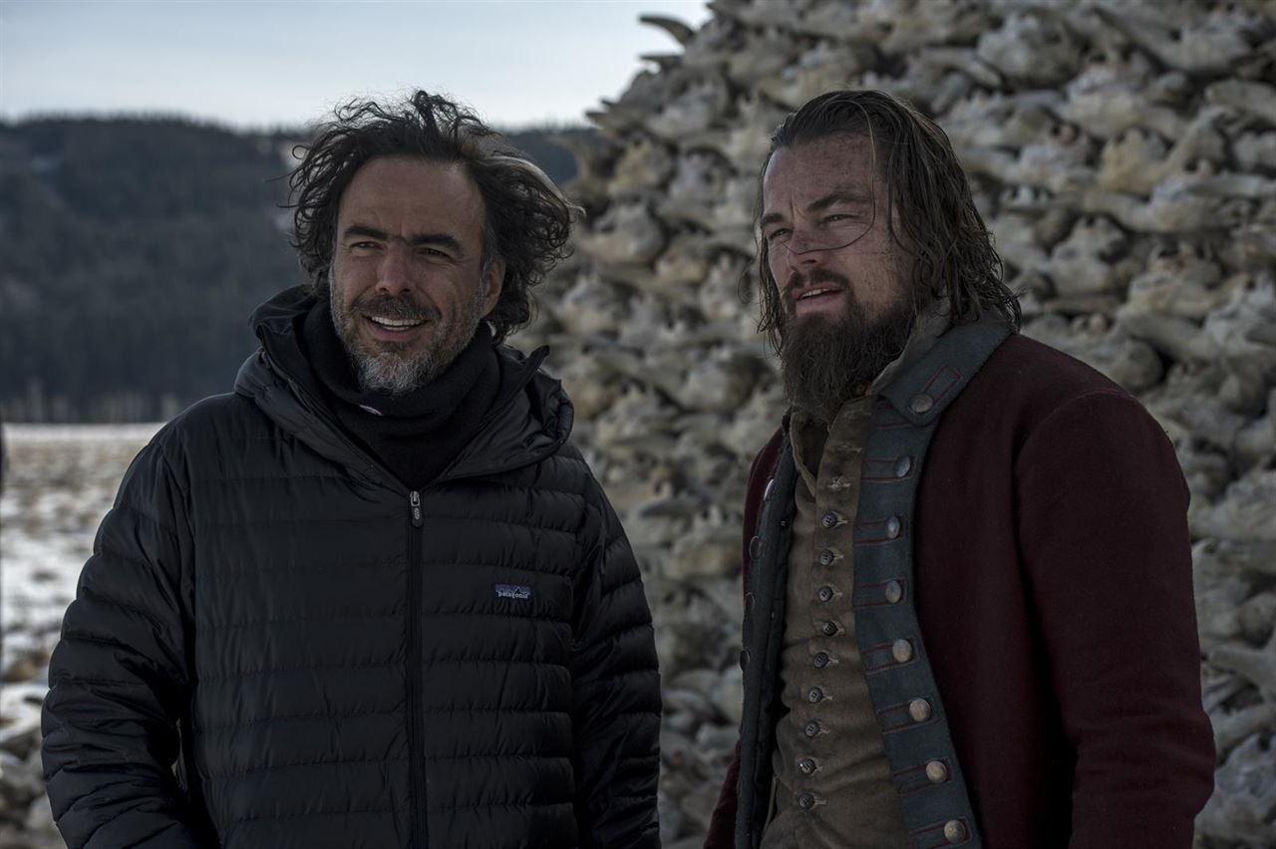

Slide 17
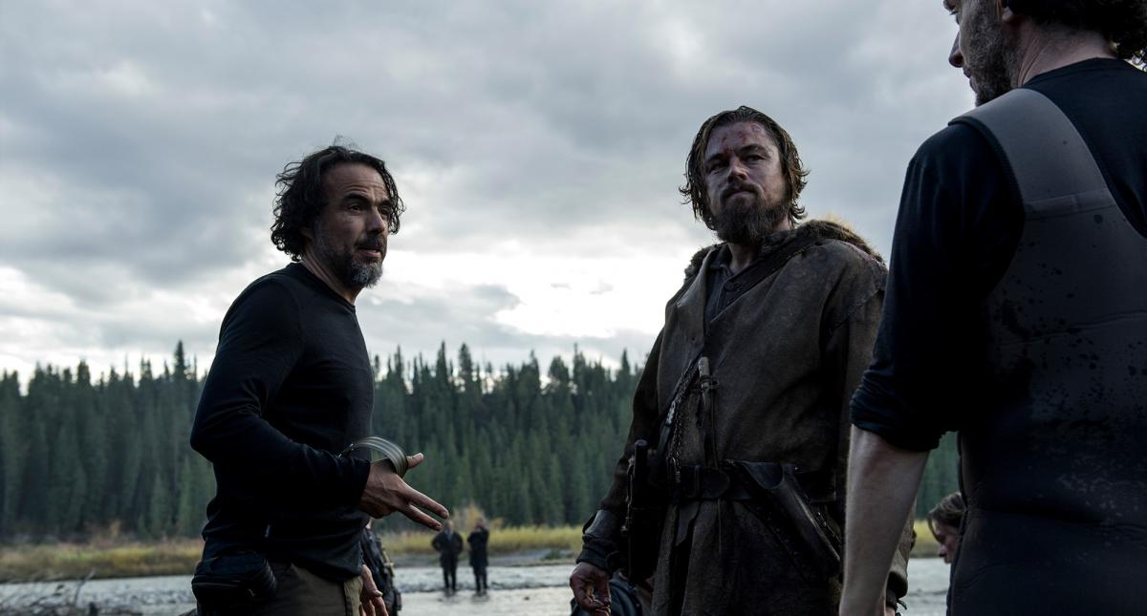
The Revenant reunió por segunda vez en una película a Leonardo DiCaprio y a Tom Hardy. Los actores trabajaron juntos por primera vez en Inception en 2010.

Slide 18
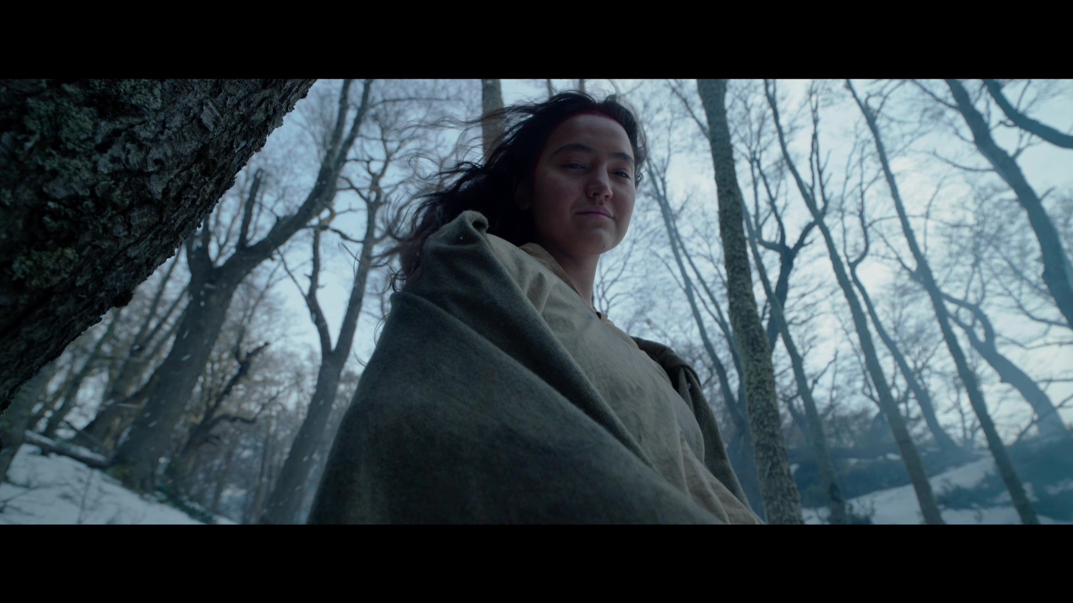

Slide 19
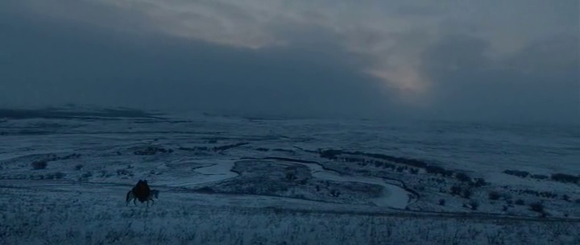
Prefieró correr en las montañas que ser el fundador de Apple
Para estar en este proyecto Leonardo DiCaprio rechazó la cinta de Steve Jobs, mientras que Tom Hardy declinó participar en Suicide Squad.

Slide 20
Cómo Iñárritu llegó a ser director de The Revenant (Renacido)
Al principio esta película iba a estar en manos del director John Hillcoat, mientras que el protagónico a cargo de Christian Bale. Durante un tiempo el proyecto estuvo de un lado para otro, hasta que Iñárritu se hizo cargo, claro, después de concluir con birdman. El director tardó tres años en darle forma.

Slide 21

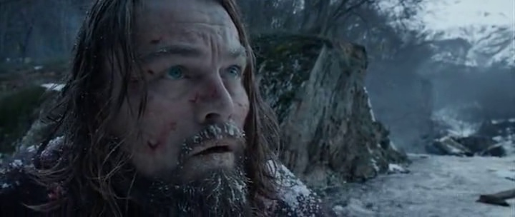

Slide 22
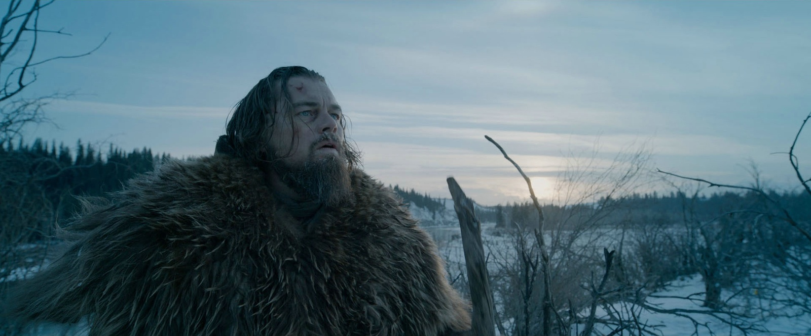

Slide 23
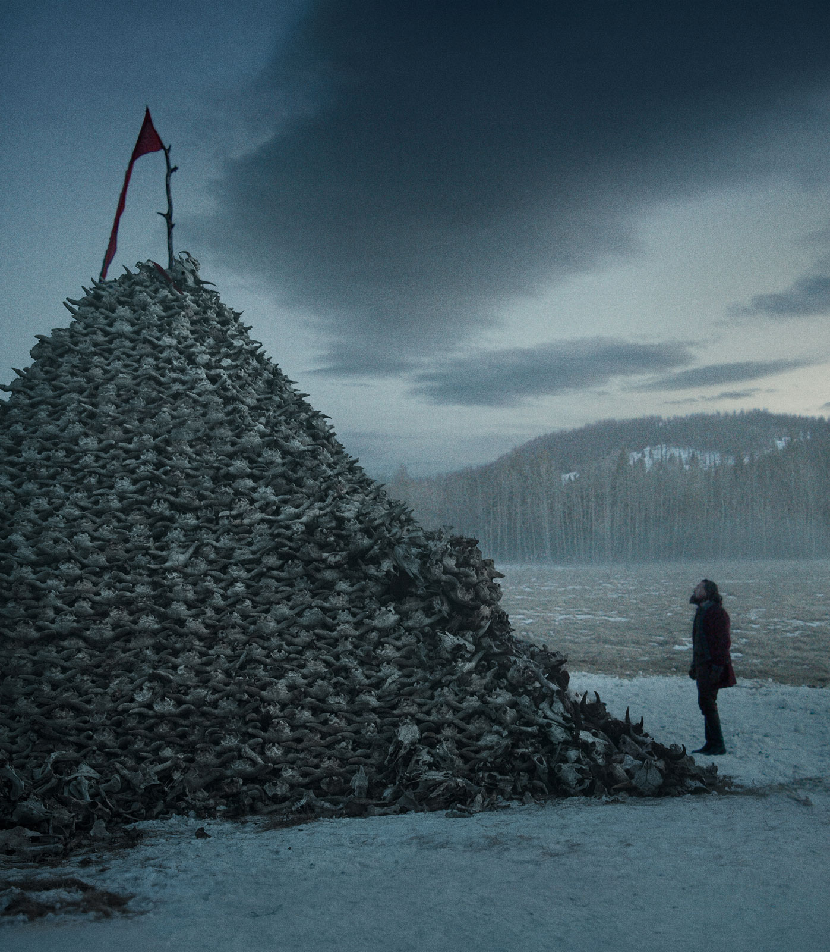

Slide 24
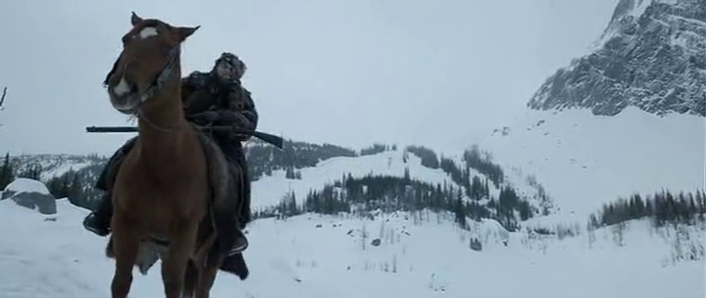

Slide 25
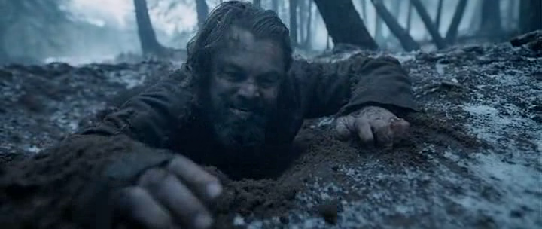

Slide 26
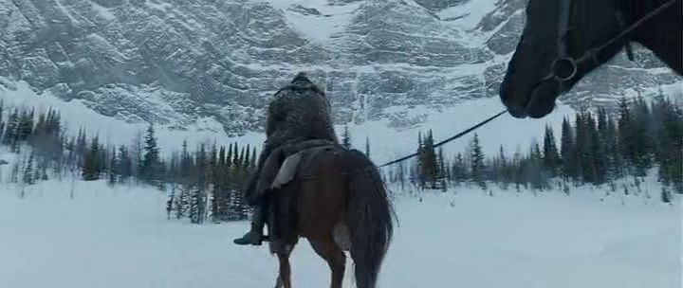

Slide 27
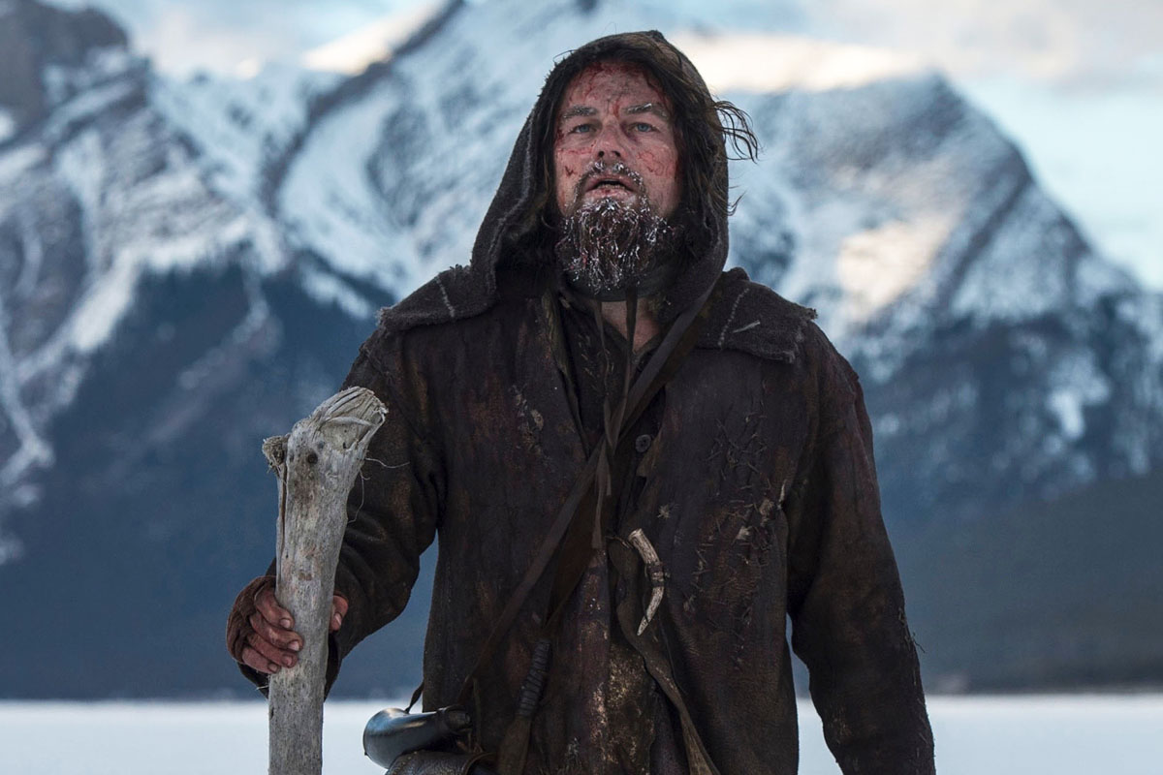

Slide 28
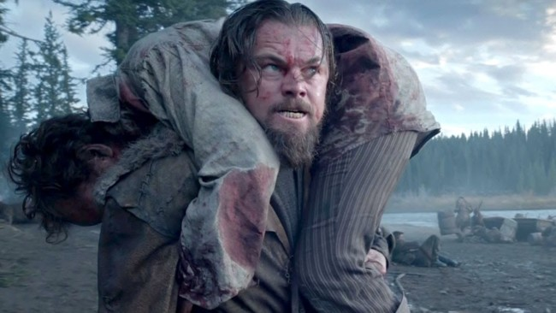

Slide 30
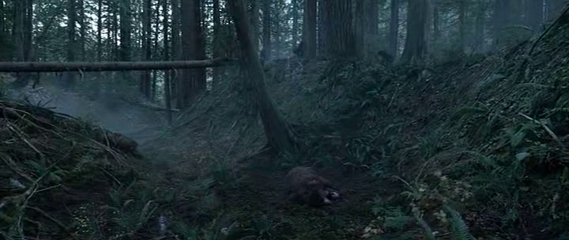

Slide 31
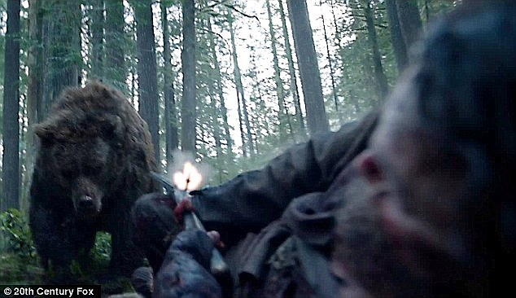

Slide 32
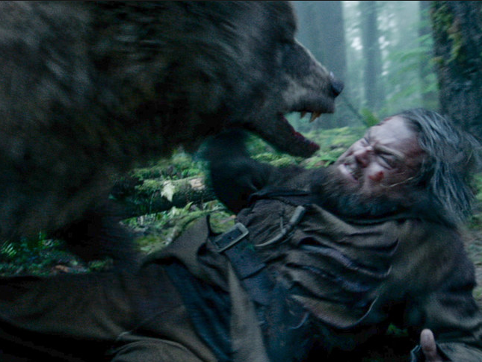

Slide 33
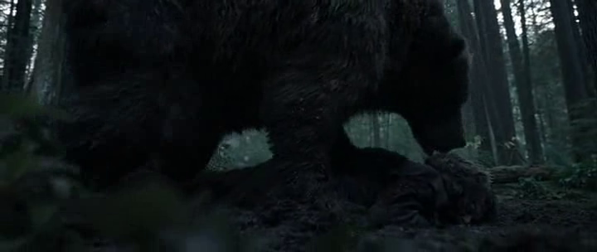

Slide 34
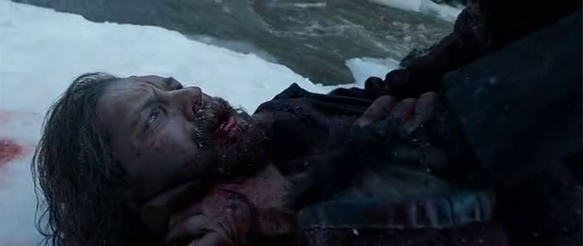

Slide 35
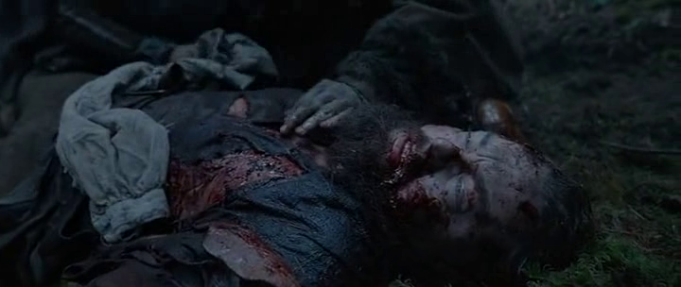

Slide 36
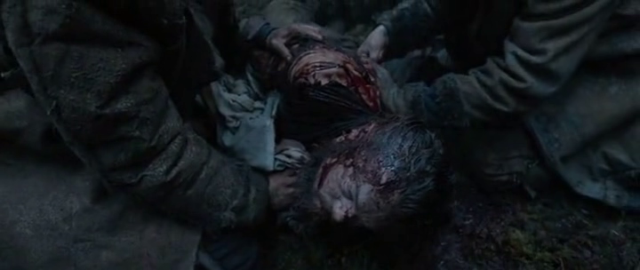

Slide 37
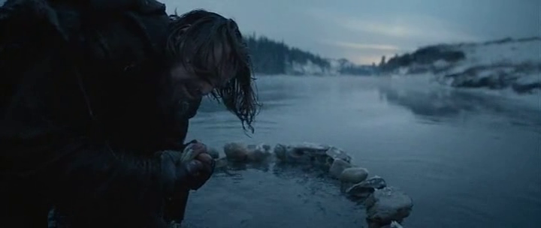

Slide 38
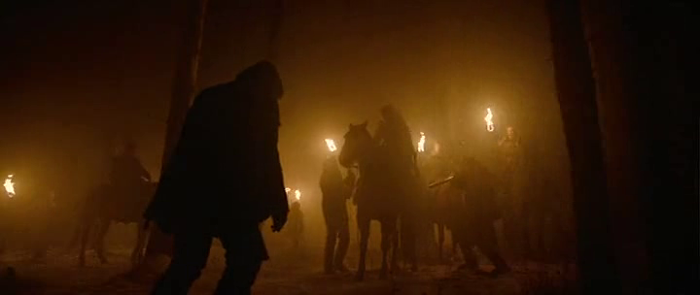

Slide 39
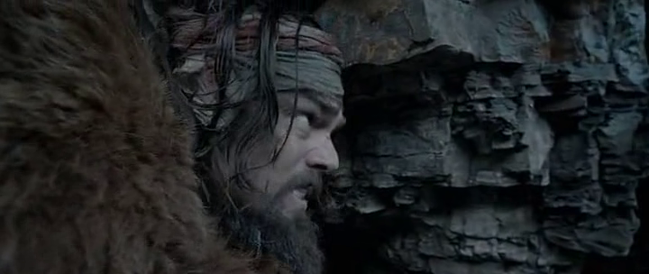

Slide 40
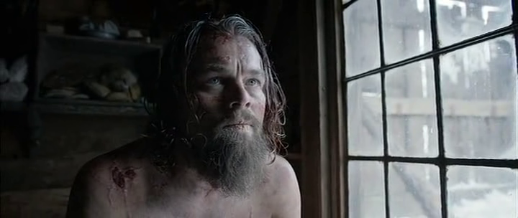

Slide 41
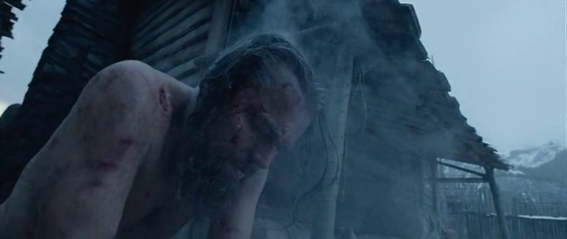

Slide 42
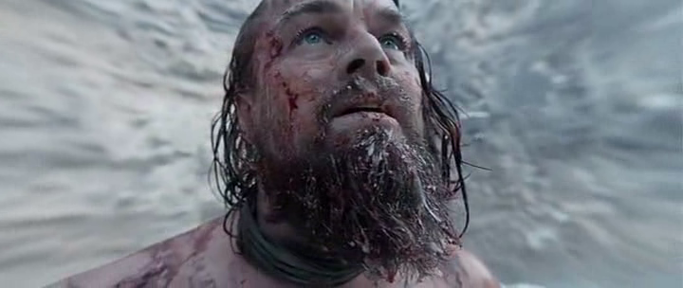

Slide 43
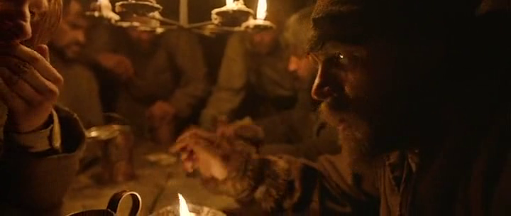

Slide 44
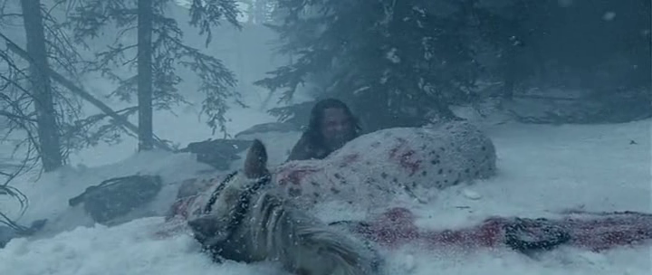

Slide 45
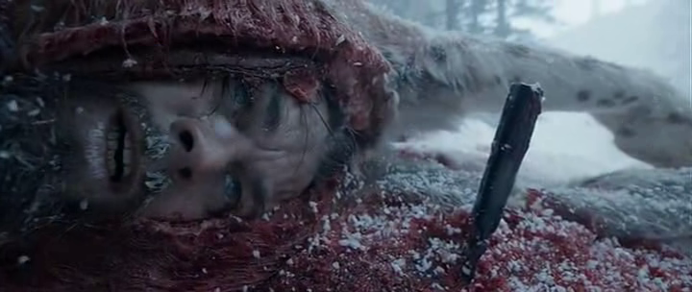

Slide 46
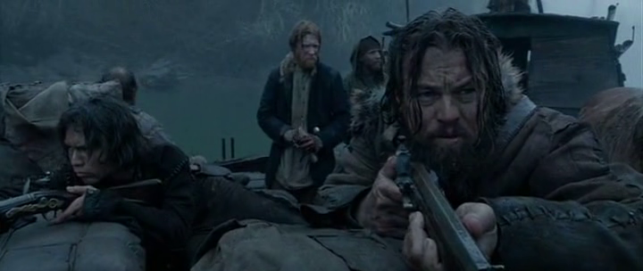

Slide 47
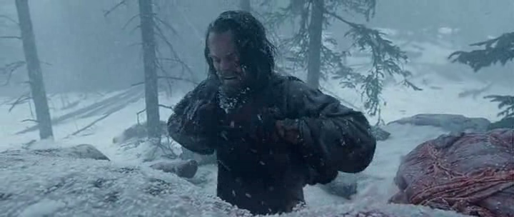

Slide 48
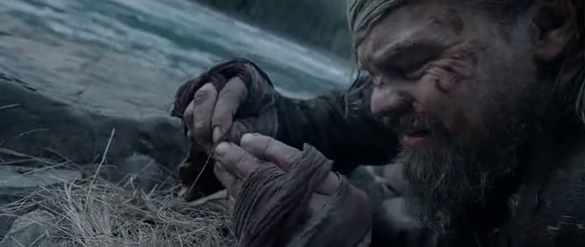

Slide 49
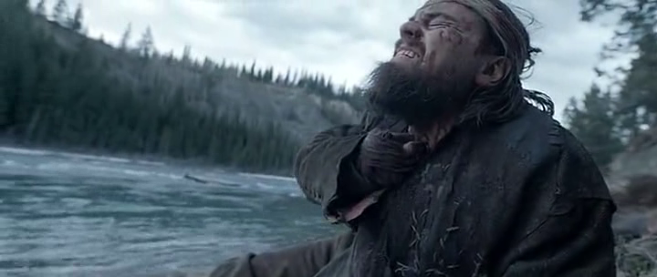

Slide 50
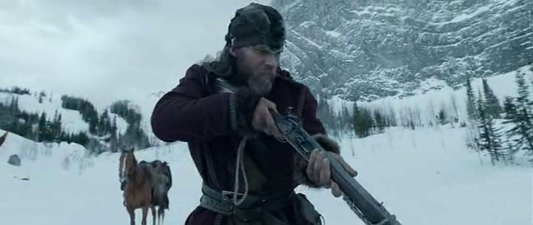

Slide 51
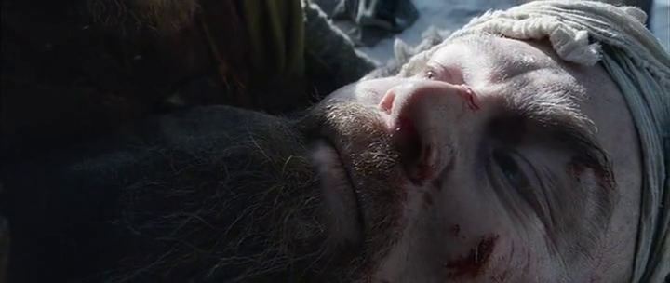

Slide 52
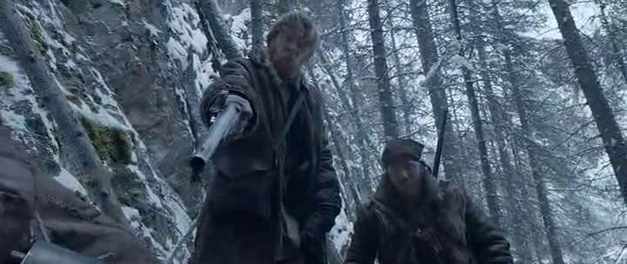

Slide 53
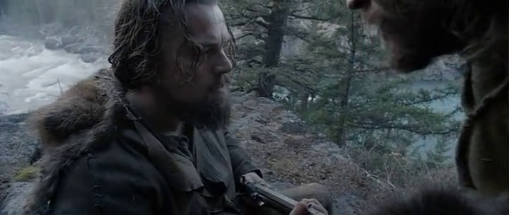

Slide 54
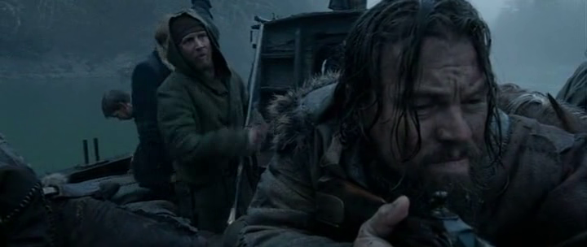

Slide 56
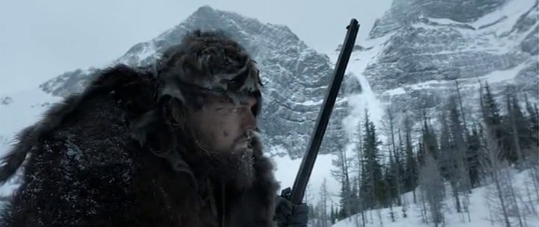

Slide 57


Slide 58


Slide 59


Slide 60


Slide 61


Slide 62
UN FUERTE
ABRAZO
QUE TENGAS
UN BUEN DIA
JOSE LUIS

Slide 63







¿Te ha gustado?
Puedes ver más entrando
Aquí
Además puedes recibir powerpoints en tu correo electrónico suscribiéndote aquí:

